Slide 1
Portfolio UP
Прошедшие активности
Как внести опыт ученика
и передать результат на проверку ментору
Инструкция для учеников и команды TeenTechEd
1 / 7
Notes:
Сегодня покажем, как добавить опыт, который ученик получил раньше. Скриншоты сделаны на тестовых данных.

Slide 2
Какие активности добавлять
Прошедшие
Текущие и будущие
Ученик уже завершил конкурс,
курс, проект или волонтёрство.
Ученик участвует сейчас
или только планирует участие.
Кнопка «Добавить прошлую
активность» в портфолио.
Каталог активностей
и обычный план участия.
2 / 7
Notes:
Прошлый опыт тоже входит в портфолио. Для завершённой активности используем отдельную форму. Для текущего и будущего участия сохраняется обычный процесс через каталог.

Slide 3
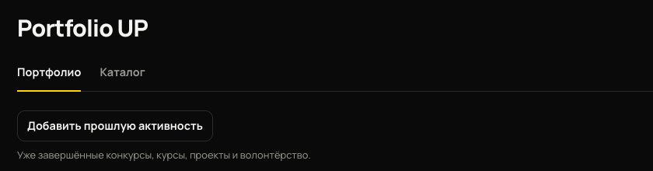
Где находится новая кнопка
Кабинет ученика: Portfolio UP, вкладка «Портфолио».
У сотрудника кнопка находится в разделе «Достижения»
в портфолио ученика.
3 / 7
Notes:
Ученик открывает Portfolio UP, вкладку «Портфолио». Сотрудник может добавить прошлый опыт в портфолио ученика, в разделе «Достижения». На скриншоте показан кабинет ученика.

Slide 4
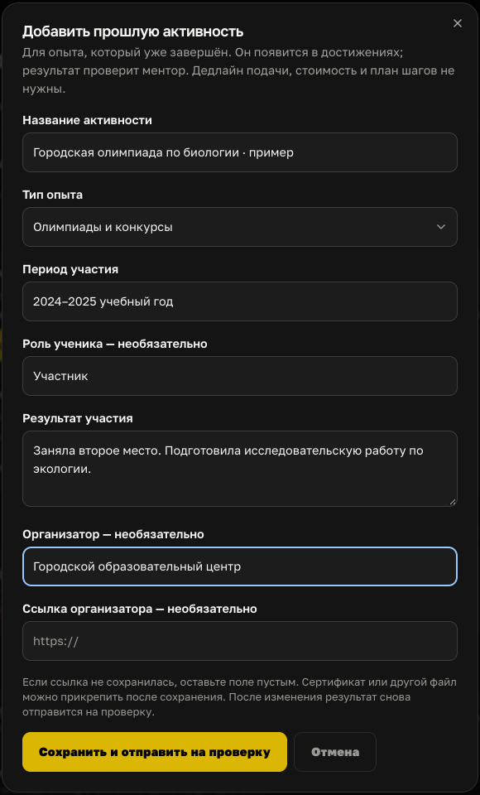
Форма прошлой активности
Что нужно указать
Название и тип опыта
Период участия
Результат ученика
Для периода достаточно года:
«2024» или «лето 2025».
Нет ссылки? Оставьте поле пустым.
Файл можно прикрепить позже.
4 / 7
Notes:
Обязательно заполняем название, тип опыта, период и результат. Если точные даты неизвестны, можно указать только год или сезон. Организатор, ссылка, роль и файл необязательны.

Slide 5
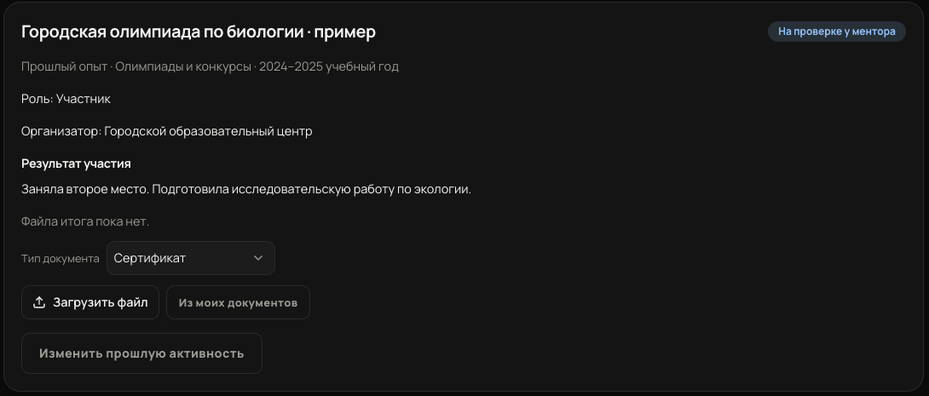
После сохранения
Запись сохраняется без ссылки и сертификата. Итог проверит ментор.
5 / 7
Notes:
Нажмите «Сохранить и отправить на проверку». Запись уже сохранится в портфолио, а ментор проверит результат. Отсутствие ссылки и сертификата не мешает сохранению. План шагов и дедлайн подачи не нужны.

Slide 6
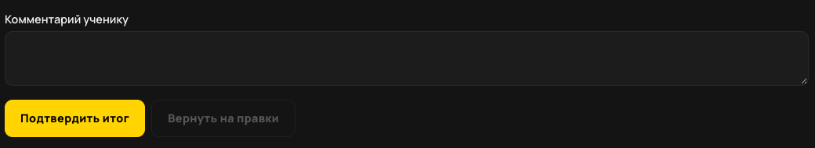
Проверка результата ментором
Ментор подтверждает итог или возвращает его на правки
с комментарием о том, что нужно уточнить.
6 / 7
Notes:
Ментор открывает запись из очереди проверки или портфолио ученика. Подтверждает результат либо возвращает на правки с обязательным комментарием. После исправлений запись снова идёт на проверку.

Slide 7
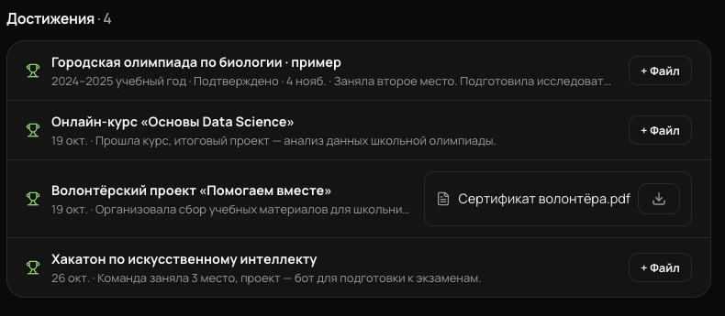
Где искать готовую запись
Прошлый опыт появится в разделе «Достижения».
После проверки ментор подтвердит результат.
Изменение записи снова отправляет результат на проверку.
7 / 7
Notes:
Прошлый опыт отображается в достижениях. Только после подтверждения ментором он входит в сводку подтверждённых результатов. Файлы можно добавить позже. Изменение записи снова отправляет результат на проверку. Текущих задач и просрочек такая запись не создаёт.

